Slide 1
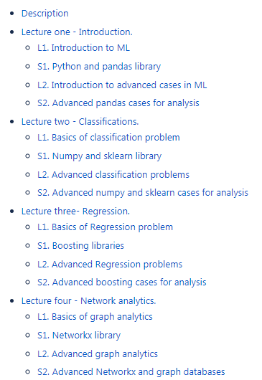
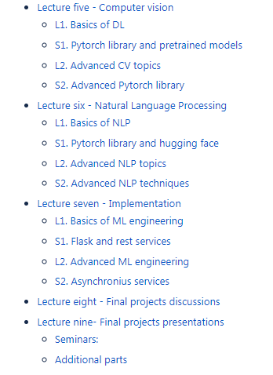
Примерная программа
Вопросы прямо на занятиях
9 занятий
Базовый час:
~30 мин базовая лекция
~30 мин базовый семинар
Перерыв 5 мин
Расширенный час:
~30 мин расширенная лекция
~30 мин расширенный семинар
Домашнее задание для желающих

Slide 2
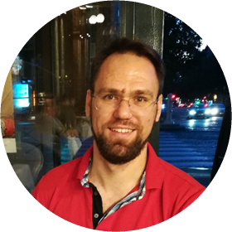


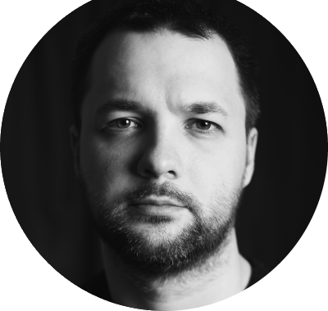

Преподаватели из различных университетов и с различным опытом и образованием
Dmitry Bochkarev
MIPT
BI, analytics, optimization problems, economics
Alexander Schegolev
HSE
Actuarial science,
graphs, NLP, classical ML
Frank Shikhaliev
MIPT, HSE
Insurance,
NLP, CV, project management
Andrey Anokhin
SSU, quantum physics
ML engineer
Roman Bubon
DL expert
ML engineer

Slide 3
Организационные вопросы
Лекции и обзорные семинары по средам с 20.00 до 22.00 (зум)
Практические семинары с программированием в понедельник с 20.00 до 22.00 (зум)
Общий чат телеграм для решения вопросов и обсуждений:
@MLeducationRGS
Ссылки на лекции и материалы дублируются в телеграм канале
Личные рабочие пространства в сервисе для аналитиков mset.space
Ссылки, логины и пароли будут отправлены после первого занятия

Slide 4
Lesson 1 – Lecture 1.1 – Introduction to ML

Slide 5
Цель урока 1
Дать вводные понятия по ML, признаки, веса, целевые переменные, базовые алгоритмы
Увидеть и понять постановки задач по машинному обучению
Увидеть как бизнес задачи свести к постановкам задач по ML
Цель слушателей – научиться формализовывать бизнес задачи на языке ML для дальнейшего решения

Slide 6
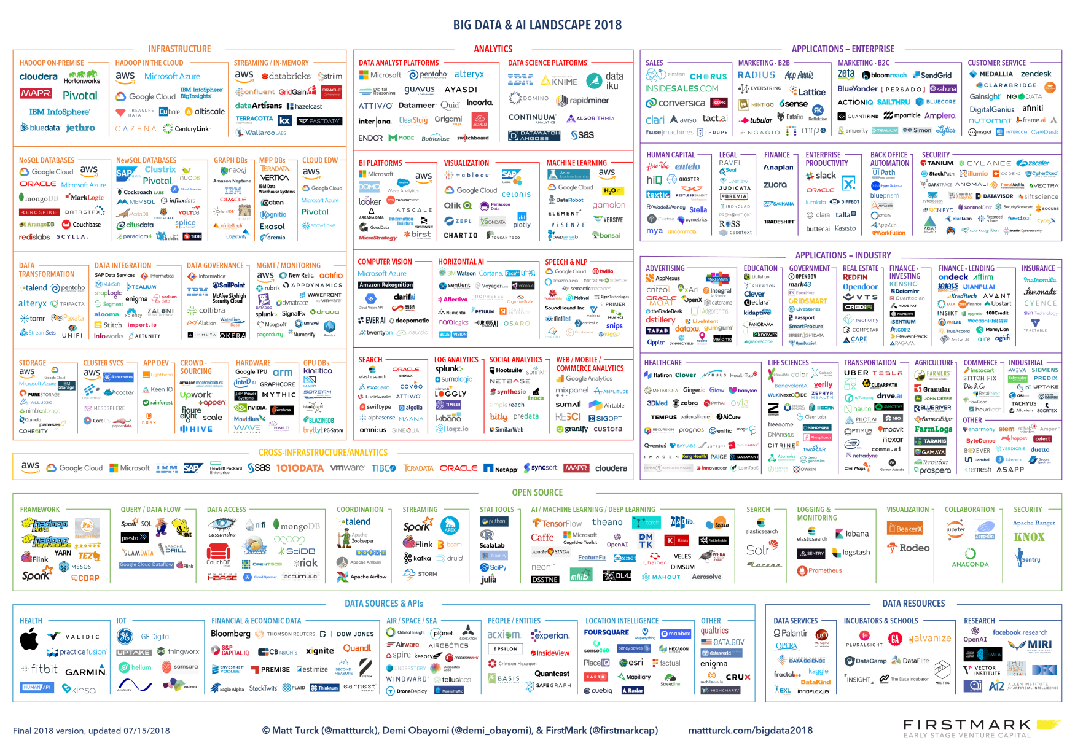
На текущий момент создается множество проектов в области анализа данных и ML
Причины развития технологий:
Данных все больше и больше
Вычислительные ресурсы доступнее
Развитие opensource
В рамках работы как правило используем небольшую часть из всех направлений
Какие данные стали доступнее:
Неструктурированные тексты
Картинки
Звук
Видео

Slide 7
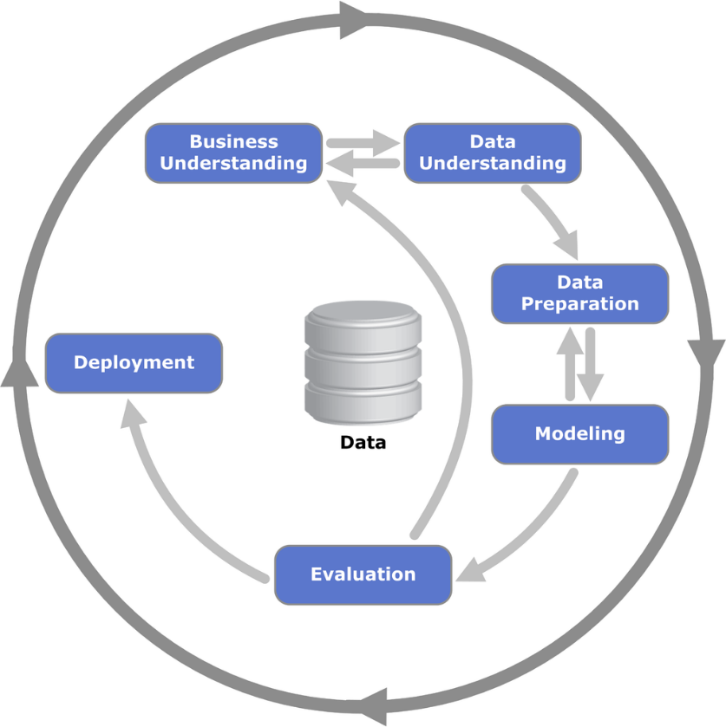
Зарекомендовавший себя подход реализации проектов по ML - CRISP DM
Для каждой модели надо пройти этапы:
Понимание бизнес процесса
Понимание данных, которые этот процесс сопровождают
Подготовка данных ровно в том виде, в каком они используется в прогнозе
Построение модели
Оценка качества модели и сверка с бизнес пониманием
Разворачивание в продукционной среде
Original data from source
1
1
2
Solve a lot of problems here
2
3
6
3
4
4
5
5
6

Slide 8
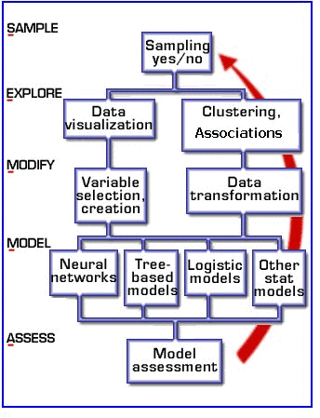
Альтернативной методологией являлась SAS SEMMA
Параллельный трек кластеризации для более глубокого понимания данных
Отсутствует этап внедрения в продукцию

Slide 9
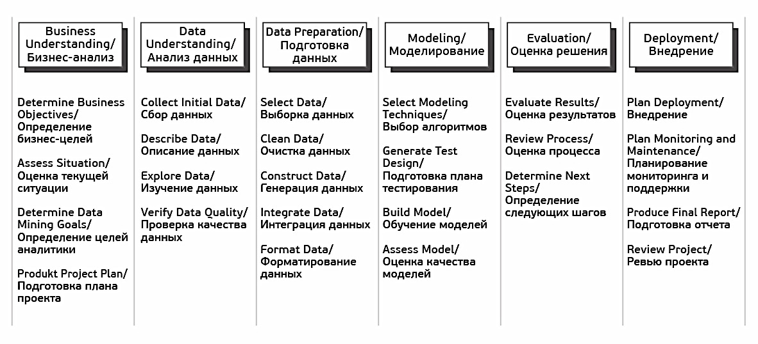
Чтобы ML заработал на полную – задействуйте все стороны
Линия бизнеса, проектный офис, DS
DWH, DS, проектный офис
DWH, DS, проектный офис
DS, проектный офис
DS, Линии бизнеса, проектный офис
DS, IT команды, проектный офис

Slide 10




Где учиться?
Basic:
https://mlcourse.ai/
https://www.dlschool.org/
Hard:
http://cs231n.stanford.edu/
MOOC
Сообщества
Конференции, митапы
Kaggle - соревнования
https://ods.ai/
Frank (as login)
https://datafest.ru/
Тренировки по ML

Slide 11
Полезные ссылки
⦁ Открытый курс машинного обучения от сообщества Open Data Science.
⦁ Andrew Ng "Machine Learning".
⦁ Специализация Машинное обучение и анализ данных от МФТИ.
⦁ CS231n: Convolutional Neural Networks for Visual Recognition
⦁ How to Win a Data Science Competition: Learn from Top Kagglers
⦁ Машинное обучение (курс лекций, К.В.Воронцов)
⦁ Анализ малых данных (блог Александра Дьяконова)
⦁ ML Trainings
⦁ Kaggle - платформа для проведения соревнований по ML
лизация М

Slide 12
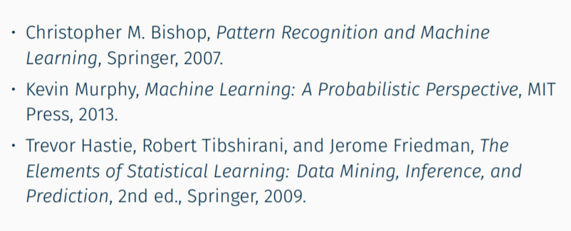

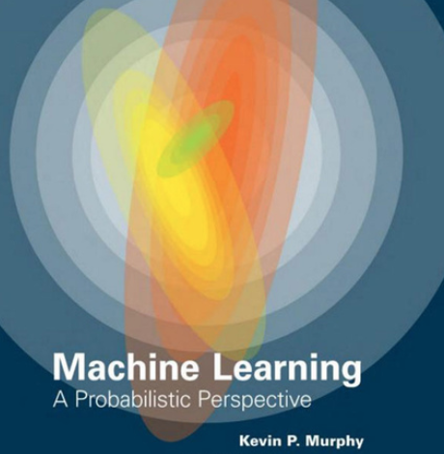

Что читать - библии ML для сильного погружения
Если онлайн материалов недостаточно и хочется все по серьезному:

Slide 13
Задачи ML

Slide 14

Машинное обучение – построение алгоритмов и восстановление зависимостей между данными
Существуют определенные подходы к задачам машинного обучения:
Обучение с учителем
Классификация (classification)
Регрессия (regression)
Ранжирование (ranking)
Обучение с подкреплением
reinforcement learning
Обучение без учителя
Восстановление плотности распределений
Кластеризация (clusterization)
Обнаружение аномалий (anomaly detection)
Тематическое моделирование
Прочие алгоритмы
Коллаборативная фильтрация, рекомендательные системы, выявление аномалий, уменьшение размерности, задачи на графах, задачи оптимизации и пр.

Slide 15
Как проводим обучение ?
Annual Premium | Claim Report Type | Vehicle Class | … | Vehicle MakeModel | Fraudulent Claim | Claim Size | Has Second product
5000 | Post | Class 9 | … | Gazel | Yes | 10000 | Yes
1000 | Personal | Class 10 | … | BMW X1 | No | 1000 | No
10000 | Personal | Class 11 | … | KIA Sorento | No | 4000 | Yes
…

Slide 16
Как проводим оценку и проверку? – Тренировочная, тестовая выборка или боевые данные
Annual Premium | Claim Report Type | Vehicle Class | … | Vehicle MakeModel | Fraudulent Claim | Claim Size | Has second product
5000 | Post | Class 9 | … | Gazel | 0,5 | 12231 | 0,3
1000 | Personal | Class 10 | … | BMW X1 | 0,9 | 15463 | 0,5
10000 | Personal | Class 11 | … | KIA Sorento | 0,1 | 22357 | 0,7
…

Slide 17
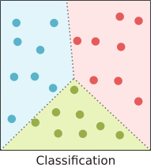
Classification task – задача классификации
X - Входные параметры – признаки – фичи (features)
(возраст, стаж, марка, премия, регион и пр…)
Y – Целевая - бинарные события для этих параметров:
был убыток или нет, купит полис или нет
множественные конечные события (multiclass, купит продукт 1, купит продукт 2, купит продукт 3)
Надо определить будет у клиента по определенным параметрам целевое событие (и какое) или нет

Slide 18
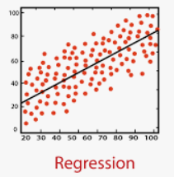
Regression task – задача регрессии
X - Входные параметры – признаки – фичи (features)
(возраст, стаж, марка, премия, регион и пр…)
Y – Целевая величина (target)
Действительные числа для этих параметров (размер убытка)
Найти зависимость (функцию) между мат. ожиданием целевой случайной величины от одной или несколькими другими величинами (признаками)
например тарификация – определение стоимости страховки.

Slide 19
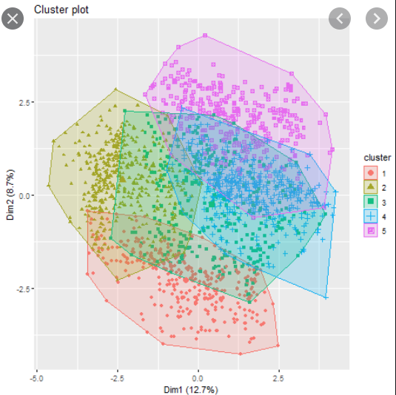
Clusterisation - Кластеризация
Есть входные параметры (возраст, стаж, марка и пр.)
Необходимо разделить данных клиентов или убытки на группы не имея изначальной разметки.
Частный случай задачи восстановления плотности распределений
Часто группы невозможно интерпретировать
Нет понимания как действовать с этими группами после отработки алгоритма кластеризации

Slide 20
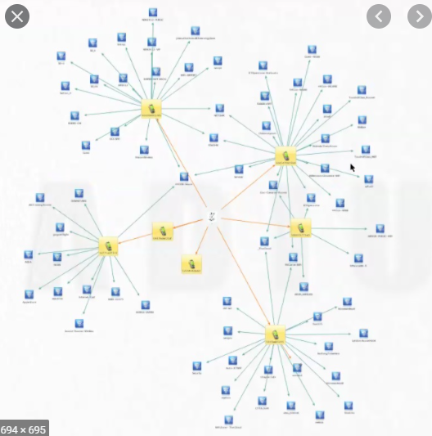
Graph analytics
Есть набор узлов (например клиенты) и есть набор связей (например ДТП между клиентами):
Необходимо найти циклические подграфы
Большой объем данных и вычислений
Есть клиенты страховой компании вписанные в полисы:
Необходимо определить домохозяйства

Slide 21
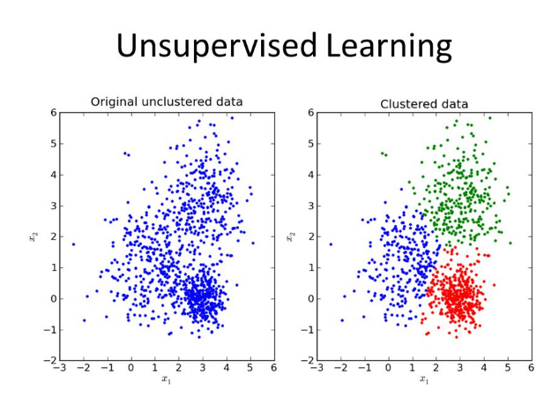
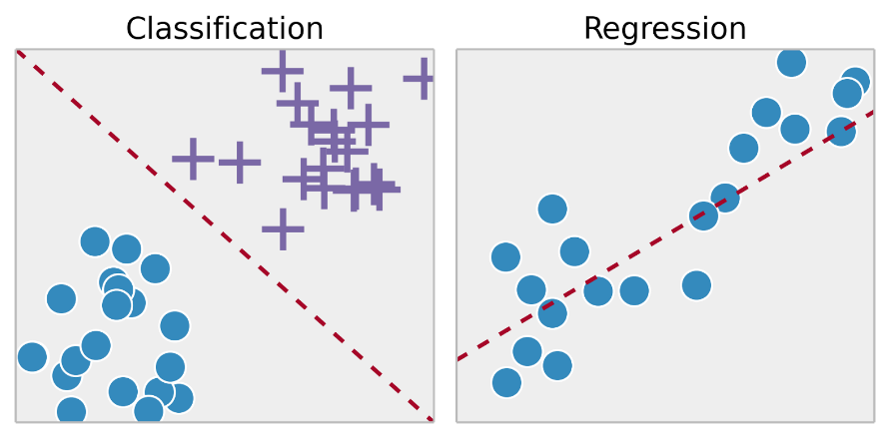
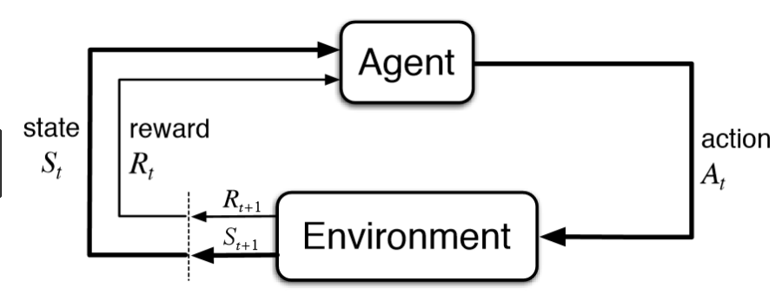
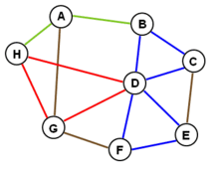
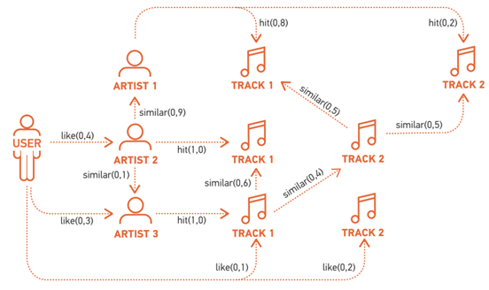
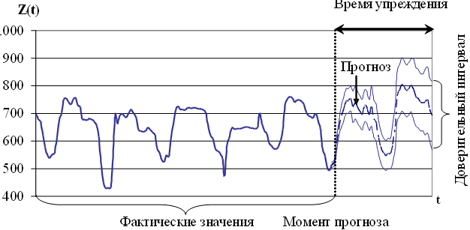
Визуализация некоторых типов задач
Supervised - Classification
Supervised - Regression
Unsupervised learning
Reinforcement learning
Graph analytics
Time series analysis and prediction
Recommender system

Slide 22
Методы машинного обучения детальнее
КЛАСС ЗАДАЧ | ПРИМЕР ЗАДАЧИ | ВОЗМОЖНЫ ПРОБЛЕМЫ
Задачи регрессии | Найти зависимость (функцию) между мат. ожиданием целевой случайной величины от одной или несколькими другими величинами (признаками) – например тарификация – определение стоимости страховки. Главное в задаче регрессии выход в виде множества действительных чисел. | В сборе данных В наличии пропусков
Обучение с учителем – Классификация – определение принадлежности к классу | Есть входные параметры (возраст, стаж, марка…) и есть бинарные события для этих параметров (был убыток или нет) или множественные конечные события (multiclass). Надо определить вероятность будет у клиента по определенным параметрам убыток или нет. | В сборе данных В наличии отметок о событиях
Обучение без учителя – кластеризация – определение кластеров | Есть входные параметры (возраст, стаж, марка и пр.) Необходимо разделить данных клиентов на группы. ВАЖНО: Этот метод можно применять для сегментации клиентов, но нужна максимально четкая постановка бизнес проблемы | Часто группы невозможно интерпретировать Нет понимания как действовать с этими группами
Обучение с подкреплением | Есть входные параметры, построена модель, но входные параметры постоянно меняются. Необходимо учитывать постоянное изменение входных параметров и дообучать модель. Один из вариантов построение алгоритмов с вознаграждением агентов в среде. | 1) Трудоемкость реализации и написания кода модели
Определение аномалий – анализ временных рядов | Есть поток событий (набор параметров) во времени, необходимо определить аномальные (отличающиеся от типовых) события | 1) Сбор данных по событиям
Задачи на графах | Есть набор узлов (например клиенты) и есть набор связей (например ДТП между клиентами), необходимо найти циклические подграфы | 1) Большой объем данных и вычислений
Рекомендательные системы | Есть набор продуктов (свыше 100), есть история покупок продуктов для клиентов, необходимо предложить новому клиенту с определёнными параметрами наиболее близкий продукт | 1) Сложность интеграции с фронт системами

Slide 23
Машинное обучение
Для задачи обучения с учителем (supervised):
Определяем как задаются X (признаки) и Y (цели)
Решаем как строить зависимости между X и Y
Вопросы?

Slide 24
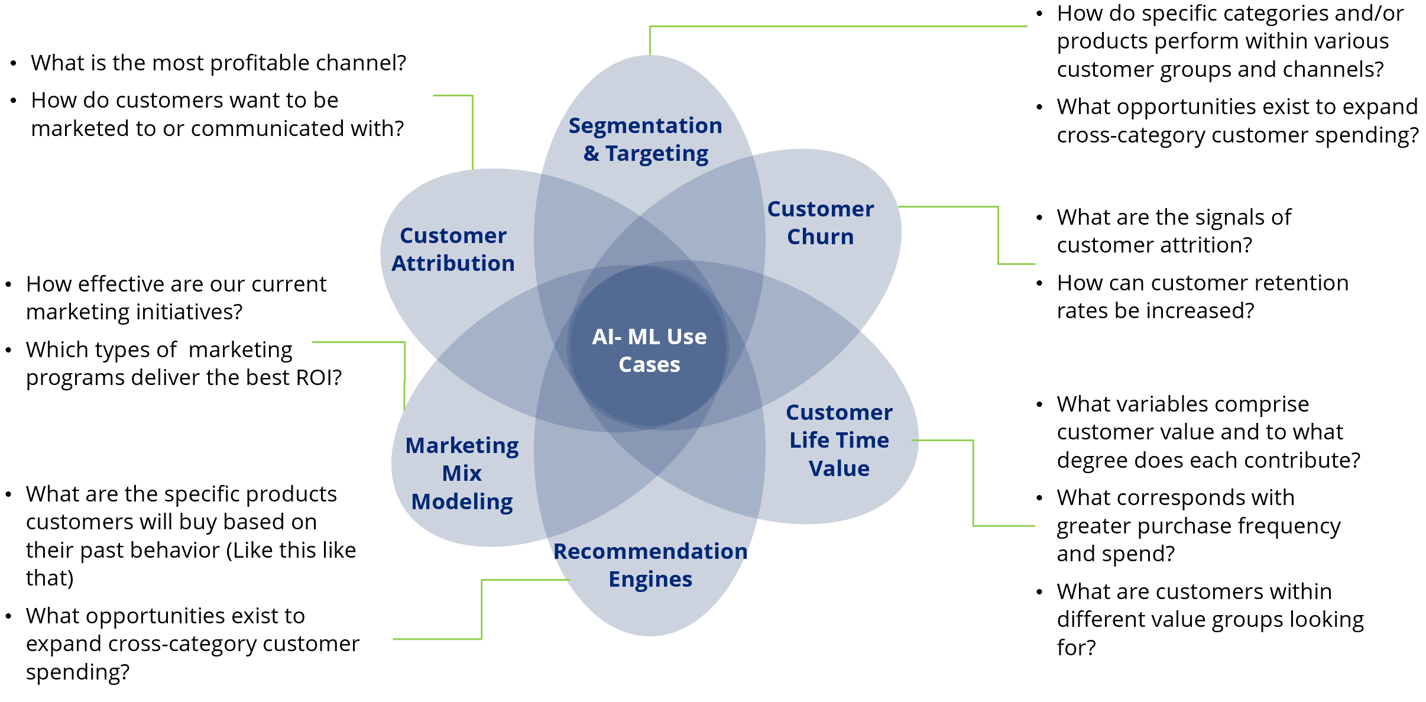
Квиз – формализация задач

Slide 25
Lesson 1 – Seminar 1.1 – Python and Pandas Libraries
Link to mset.space
Anaconda
Homework – Predict next product customer want
https://zindi.africa/competitions/zimnat-insurance-recommendation-challenge

Slide 26
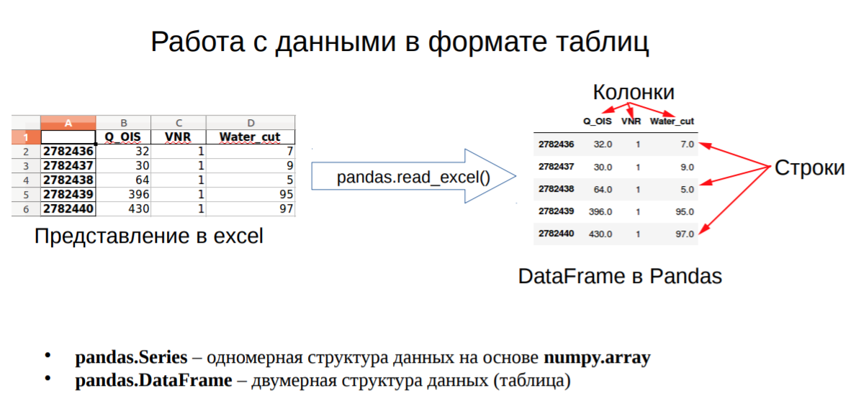
Pandas and Numpy review

Slide 27
Lesson 1 – Seminar 1.1 – Python and Pandas Libraries
Link to google colab
https://drive.google.com/drive/folders/1gD96LTJkfA98htUzvfvlwk1UPRSIm4Fs?usp=sharing

Slide 28
Lesson 1 – Lecture 1.2 – Advanced cases in ML

Slide 29

Карта школ и алгоритмов
Научно-популярная
Домингос, Верховный алгоритм
Символизм (логические алгоритмы), неявное задание оптимизации:
Decision tree
Rule induction
Association Rules
Decision forest, list, table
Коннекционизм (нейронные сети)
Backpropagation
Deeplearning
Batchnorm, dropout…
Unsupervised
Оценка плотности
Параметрические модели
Парзеновская оценка плотности
Оценка смеси распределений
Кластеризация
kMeans
DBScan
Ланса Вильямса и иерархическая кластеризация
Автокодировщики
SSL (semi supervised learning)
Trusductive svm
Матричное разложение
SVD, PCA, PLSA
Байесионизм
(оценивание апостериорных распределений)
Naïve Bayes, Graphical models
Аналогизм (гипотеза непрерывности и компактности, distance based):
kNN, RBF, SVM, Kernel Regression, Kernel Density estimation
Distance learning
Representation learning
Сжатое признаковое представление
ERM (empirical risk minimization):
Margin based methods:
SVM, LR (L1,L2), GLM (statistical)
Эволюционизм (генетические алгоритмы)
Genetic algorithms
Genetic programming
Композиционизм
Voting, Boosting, Bagging, Stacking,
RF, MatrixNet

Slide 30
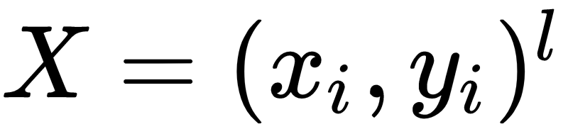


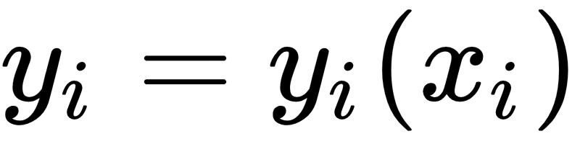
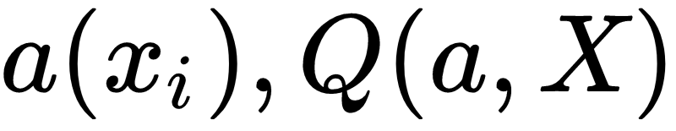
Обучение с учителем: постановка задачи
- обучающая выборка
- i-й объект (набор признаков)
- ответ на объекте
- модель и функционал ошибки

Slide 31
Обучающая выборка
X1_ Annual Premium | X2_ Claim Report Type | X3_ Vehicle Class | X_ … | Xn_ Vehicle MakeModel | Y1_ Fraudulent Claim | Y2_ Claim Size
5000 | Post | Class 9 | … | Gazel | Yes | 10000
1000 | Personal | Class 10 | … | BMW X1 | No | 1000
10000 | Personal | Class 11 | … | KIA Sorento | No | 4000
…
X
Y

Slide 32


Виды признаков в машинном обучении
Вид признака | Множество значений | Пример
Бинарный |  | Выходной день Хронические заболевания Наличие кредита
Категориальный | Неупорядоченное множество | Город Цвет Производитель
Порядковый | Упорядоченное множество | Год Образование Должность
Вещественный |  | Количество кредитов Координаты Размер зарплата

Slide 33
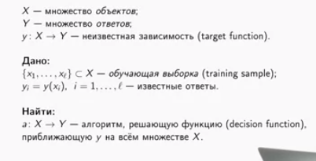
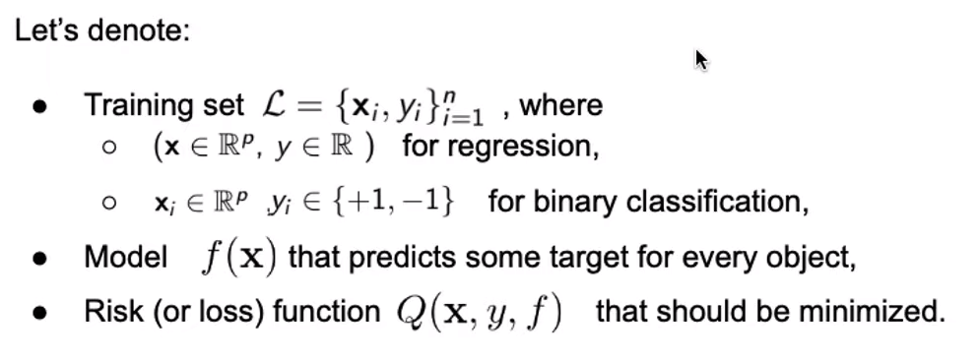
Постановка задачи
? что поменяется в случае многоклассовой классификации

Slide 34
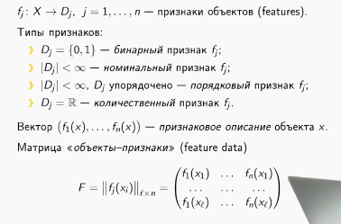
Матрица объекты признаки
x – объекты, например клиенты или убытки

Slide 35
Обучающая выборка
X1_ Annual Premium | X2_ Claim Report Type | X3_ Vehicle Class | X_ … | Xn_ Vehicle MakeModel | Y1_ Fraudulent Claim | Y2_ Claim Size
5000 | 1 | 9 | … | 1 | Yes | 10000
1000 | 2 | 10 | … | 2 | No | 1000
10000 | 2 | 11 | … | 3 | No | 4000
…
X
Y

Slide 36
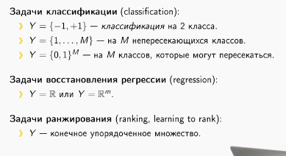
Types of models – типы моделей
Также возможно

Slide 37
Обучающая выборка
X1_ Annual Premium | X2_ Claim Report Type | X3_ Vehicle Class | X_ … | Xn_ Vehicle MakeModel | Y1_ Fraudulent Claim | Y2_ Claim Size
5000 | 1 | 9 | … | 1 | +1 | 10000
1000 | 2 | 10 | … | 2 | -1 | 1000
10000 | 2 | 11 | … | 3 | -1 | 4000
…
X
Y

Slide 38
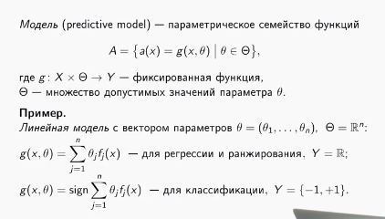
Обобщение регрессии и классификации

Slide 39
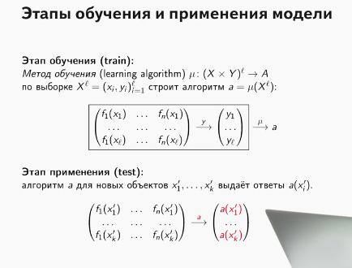
Этапы обучения и применения моделей

Slide 40
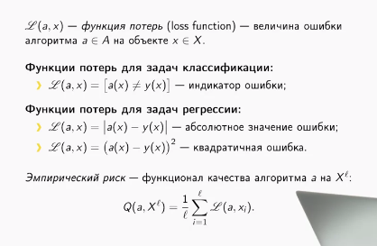
Сведение задачи ML к задаче оптимизации

Slide 41
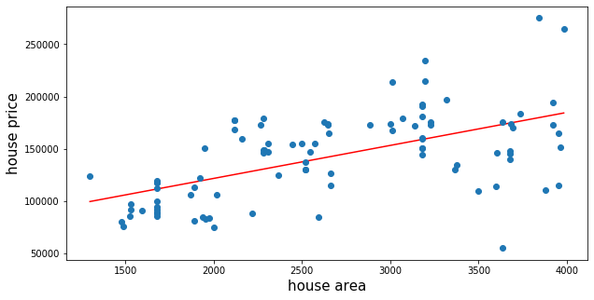
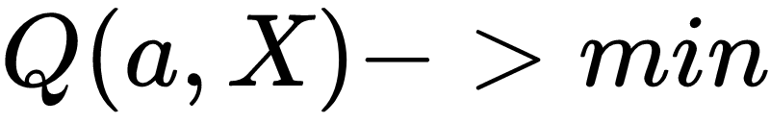
Обучение с учителем: регрессия
Регрессия - допустимым ответом является действительное число
Обучение:
Пример: Предсказание размера убытка, цены на недвижимость, время вызова такси, кол-во входящих звонков колл-центра.

Slide 42
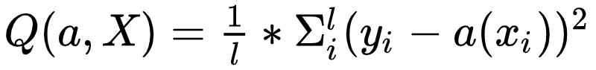
Пример алгоритма задачи регрессии
Линейный алгоритм:
Функционал ошибки (среднеквадратическое отклонение):

Slide 43
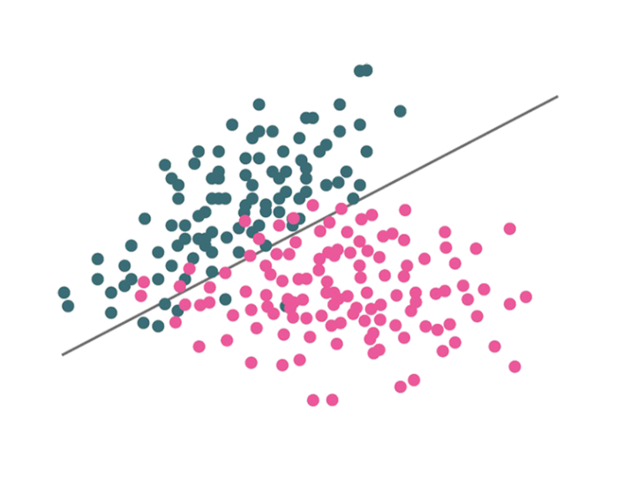
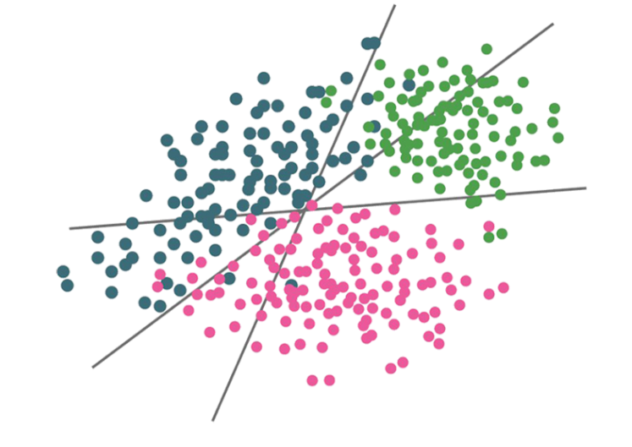
Обучение с учителем: классификация
Классификация - множество допустимых ответов конечно.
Бинарная:
Виды: бинарная, многоклассовая.
Многоклассовая:
Пример: Классификация видов отказов оборудования, запросов в службу поддержки, возврат кредита.

Slide 44
Пример алгоритма задачи классификации
Линейный алгоритм:
Функционал ошибки (логистическая функция):

Slide 45
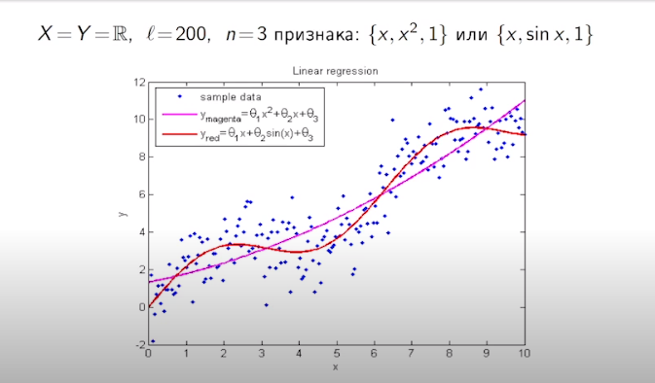

Slide 46
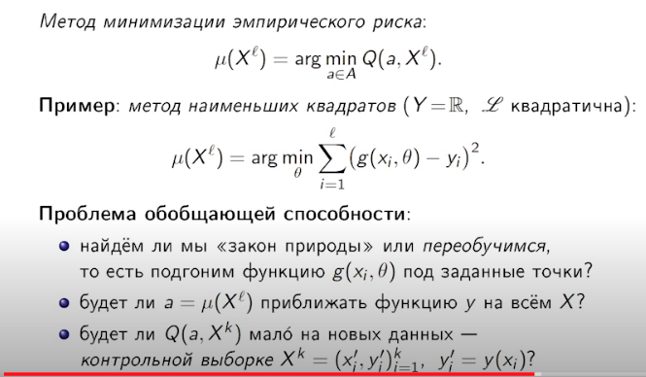
Минимизация эмпирического риска или просто функции ошибки – ключевая задача ML

Slide 47
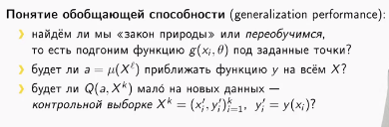
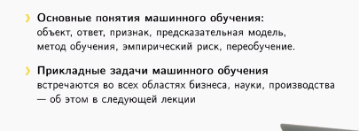
Обобщающая способность алгоритма

Slide 48
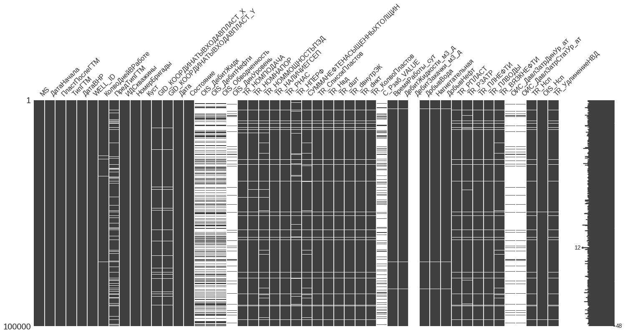
Основные проблемы: пропуски данных
Пропуски данных

Slide 49
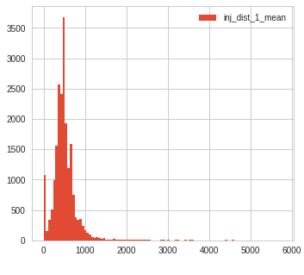
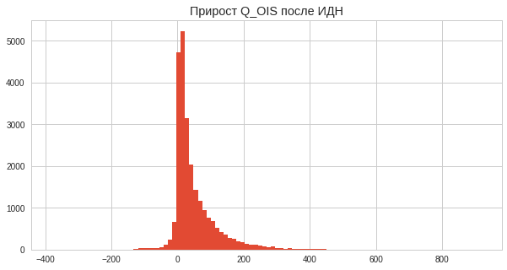
Основные проблемы: аномальные значения
Аномальные значения

Slide 50
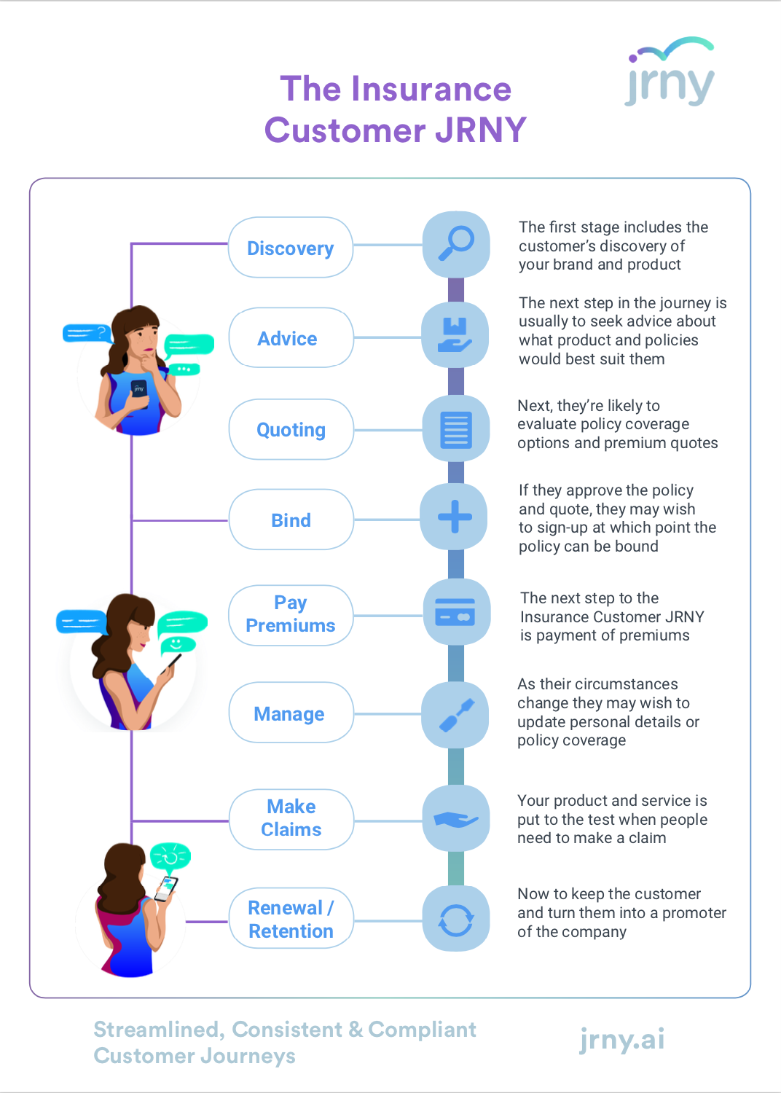
Список кейсов и задач

Slide 51
Generate cases for claim process
Claim initiation
Claims documents
Data transfer to systems
Claim
assessment
Claim
Approved
Payment
Оптимизация сроков склейки ПВУ
Простой или сложный убыток (претензия, жалобы, суда)
Ограниченный набор исходов (оплатить, отказать …)

Slide 52
Possible cases
Claims distribution and fast settlement
Targeted antifraud investigation
Reserves and cash flow management

Slide 53
Домашнее задание
1) Сформировать 10 задач по страхованию, которые можно решать методами машинного обучения
2) Решить 10 любых задач по pandas из ноутбука
https://drive.google.com/file/d/10pY8Pce0ea1cZSbTxKr9JHaFxlcVTUqJ/view?usp=sharing
3) Порешаем на разборе в пн

Slide 54
Lesson 1 – Seminar 1.2 – Advanced pandas and numpy
Link to seminar materials
https://tproger.ru/translations/rewrite-sql-queries-in-pandas/amp/
https://smysl.io/blog/pandas/
https://pythonworld.ru/
https://pandas.pydata.org/pandas-docs/stable/index.html
https://www.hackerrank.com/

